Slide 1

Tỉ lệ bản đồ có ý nghĩa để
Mô tả bản đồ
A
Thể hiện các đối tượng, hiện tượng địa lí trên bản đồ
B
C
. Quy định mức độ chi tiết, tỉ mỉ của nội dung bản đồ
Tính khoảng cách thực tế trên bản đồ
D

Slide 2
Bản đồ có tỉ lệ càng lớn thì
Càng thể hiện hiện được nhiều đối tượng
A
Kích thước bản đồ càng nhỏ
B
C
. Lãnh thổ thể hiện càng lớn
Lãnh thổ thể hiện càng nhỏ
D

Slide 3
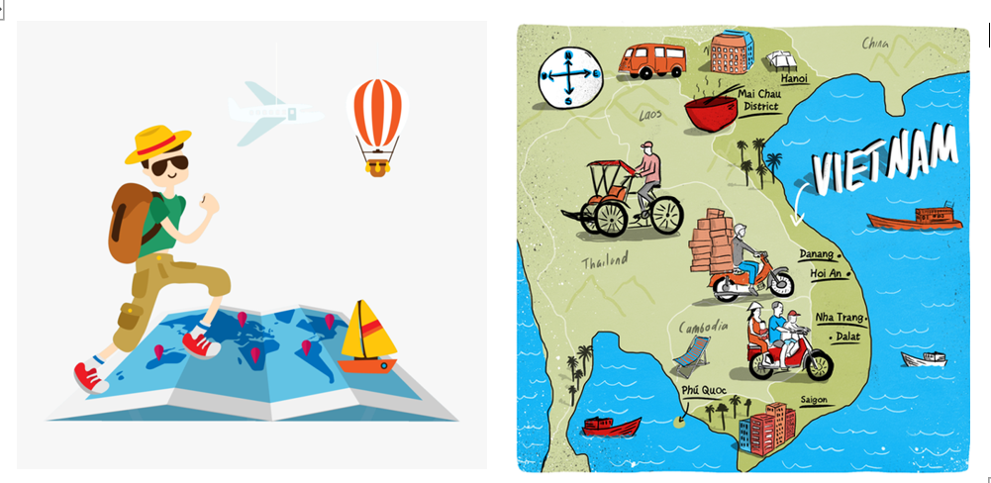
TÔI MUỐN ĐẾN VIỆT NAM DU LỊCH TRONG MÙA HÈ NÀY!
Notes:
- Có một người bạn của cô ở nước ngoài muốn đến Việt Nam du lịch, họ muốn tự khám phá đất nước xinh đẹp của chúng ta, vậy giải pháp nào để họ làm chủ được chuyến du lịch mà không bị lạc đường. Các em hãy giúp người bạn của cô tìm ra giải pháp tốt nhất nhé.

Slide 4
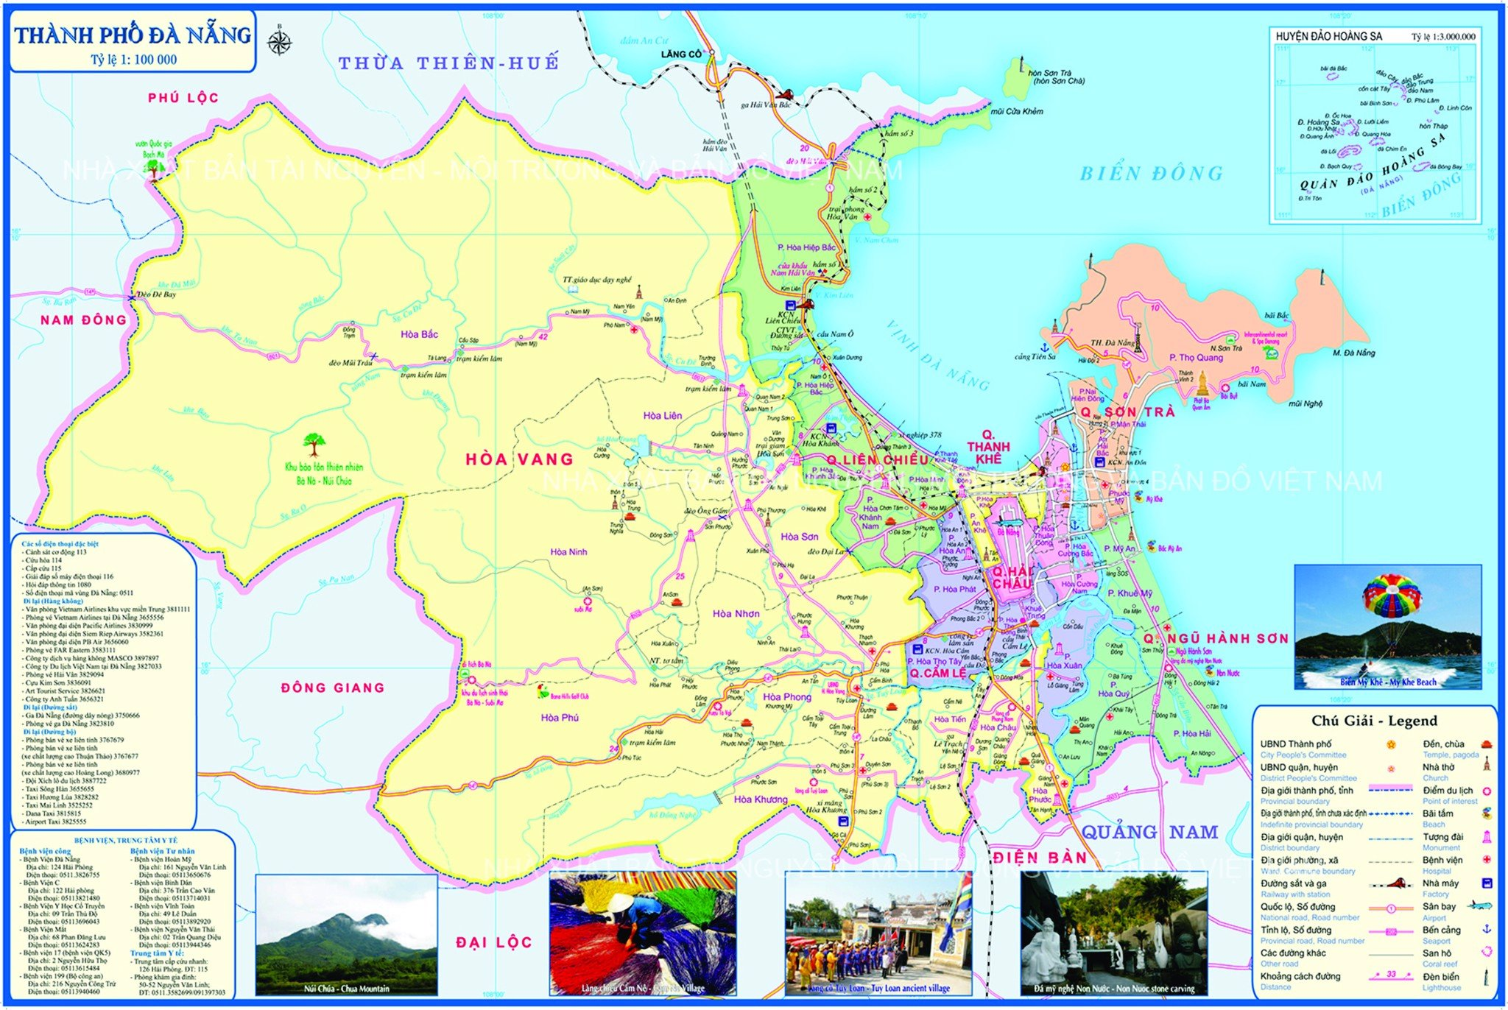

Slide 5
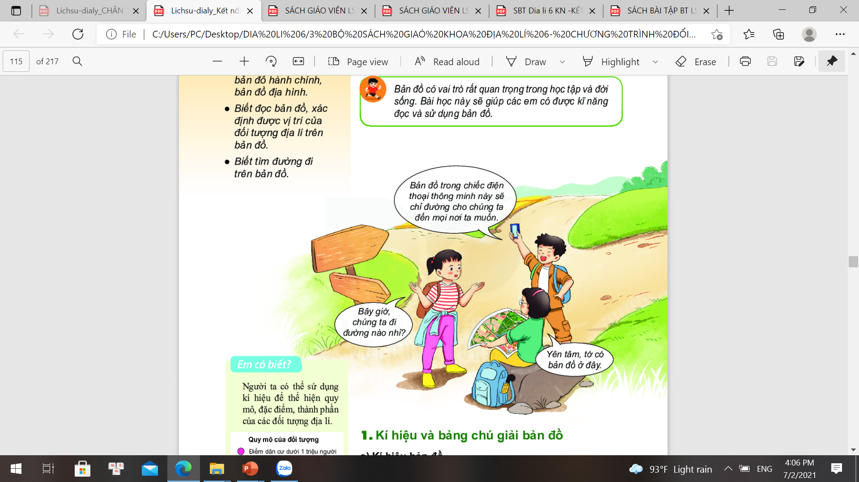
BÀI 4
KÍ HIỆU VÀ BẢNG CHÚ GIẢI BẢN ĐỒ
TÌM ĐƯỜNG ĐI TRÊN BẢN ĐỒ

Slide 6
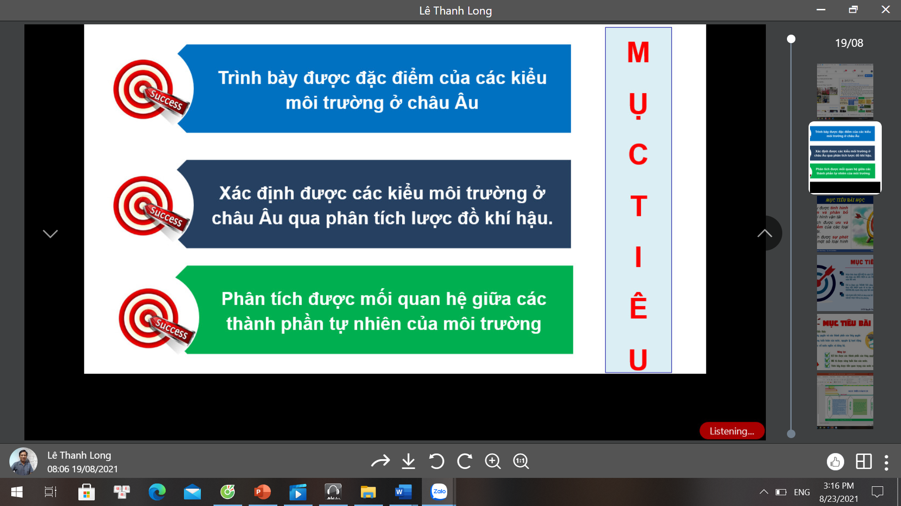
MỤC TIÊU BÀI HỌC
Đọc được các kí hiệu và chú giải bản đồ hành chính, bản đồ địa hình.
Biết đọc bản đồ, xác định được vị trí của các đối tượng địa lí trên bản đồ.
Biết tìm đường đi trên bản đồ

Slide 7
1
Kí hiệu và bảng chú giải trên bản đồ
2
Đọc một số bản đồ thông dụng
3
Tìm đường đi trên bản đồ

Slide 8



Cho biết ý nghĩa của những kí hiệu dưới đây?
KHỞI
ĐỘNG

Slide 9

1
Kí hiệu và bảng chú giải trên bản đồ
Kí hiệu bản đồ là gì?

Slide 10
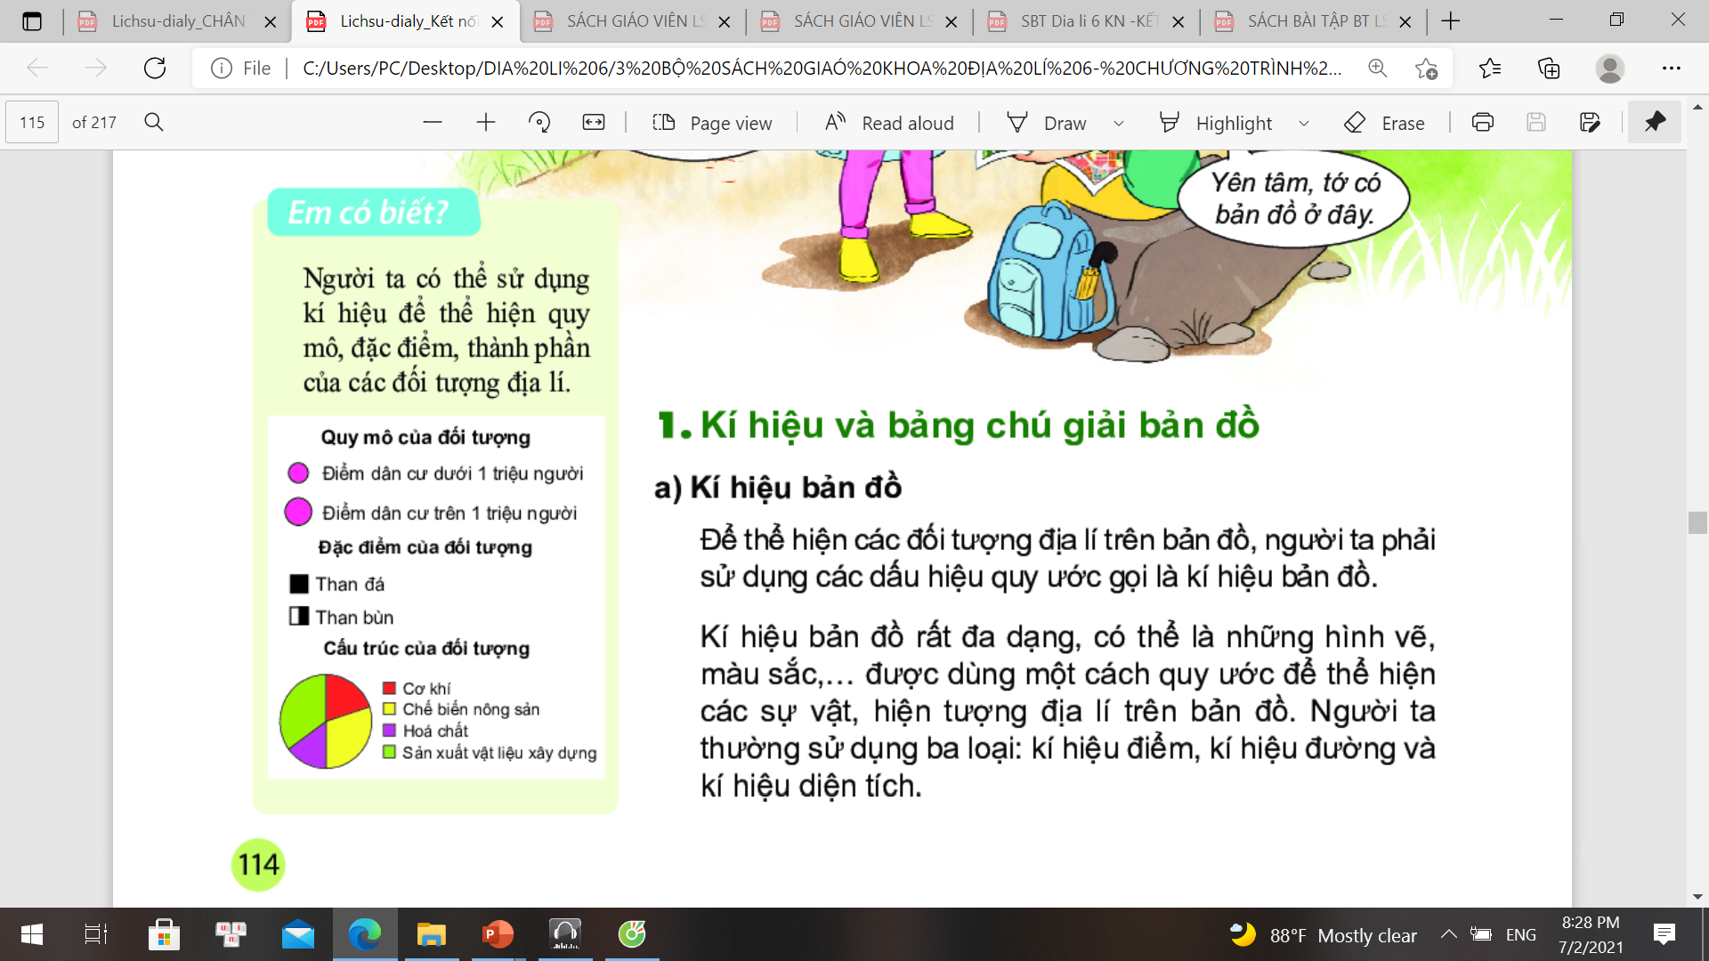

Kí hiệu bản đồ thể hiện những
đặc điểm nào của đối tượng địa lí?
1
Quy mô của đối tượng
Kí hiệu bản đồ
2
Đặc điểm của đối tượng
3
Thành phần của các đối tượng
Notes:
Để thể hiện các đối tượng địa lí trên bản đồ, người ta phải sửu dụng các dấu hiệu quy ước gọi là kí hiệu bản đồ

Slide 11
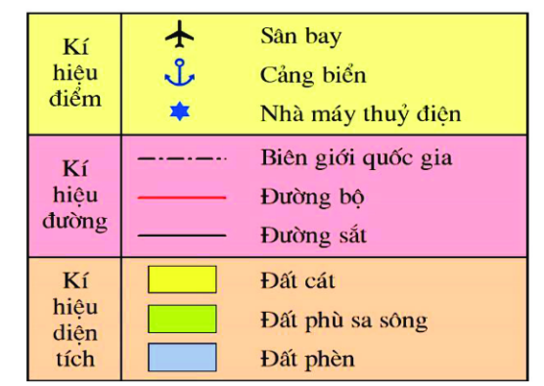
1
Kí hiệu và bảng chú giải trên bản đồ
Kí hiệu và bảng chú giải trên bản đồ
Dựa vào hình 1 SGK/115 cho biết có mấy loại kí hiệu bản đồ ? Đó là những loại nào ?
Hình 1. Một số kí hiệu trên bản đồ

Slide 12

1
Kí hiệu và bảng chú giải trên bản đồ
a. Kí hiệu bản đồ
Dùng để biểu hiện vị trí, đặc điểm… của các đối tượng địa lí được đưa lên bản đồ
Có 3 loại kí hiệu:
+ Kí hiệu điểm
+ Kí hiệu đường
+ Kí hiệu diện tích

Slide 13
1
Kí hiệu và bảng chú giải trên bản đồ
Kí hiệu và bảng chú giải trên bản đồ
Kể thêm một số đối tượng địa lí
được thể hiện bằng kí hiệu:
điểm, đường, diện tích?

Slide 14
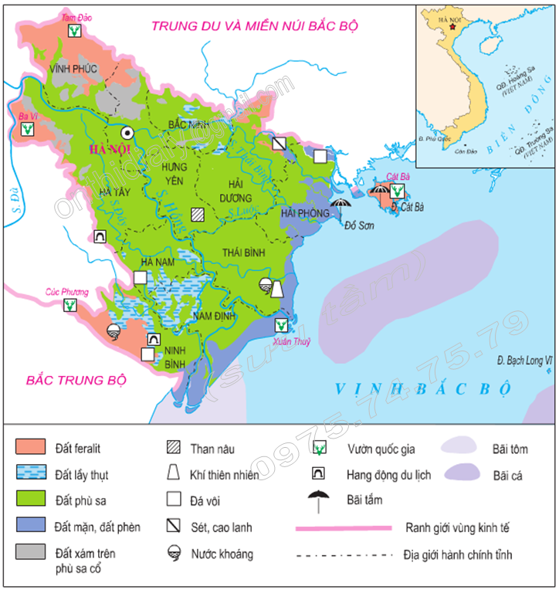
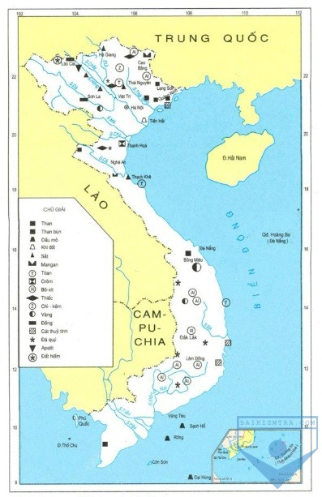
Notes:
Điểm: thủ đô, thành phố, điểm quặng, du lịch. Đường: tuyến đường biển, dòng biển, hướng gió. Diện tích: vùng trồng lúa, khu vực phân bố các loại đất, rừng

Slide 15

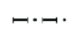
1
Kí hiệu và bảng chú giải trên bản đồ
Quan sát bản đồ hành chính việt Nam (trang 110 SGK) cho biết đây là kí hiệu gì?
Dựa vào đâu em
biết được ý nghĩa
của những kí hiệu?
Thủ đô
- - - -
Ranh giới tỉnh
Ranh giới quốc gia

Slide 16
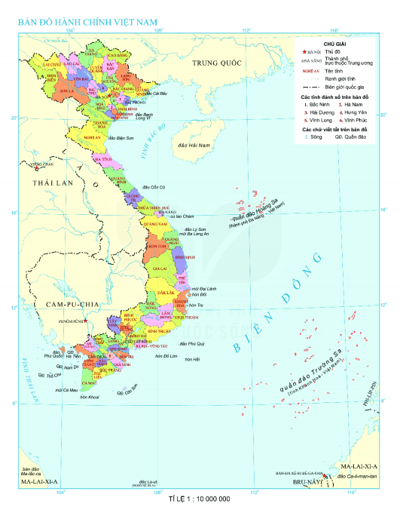
1
Kí hiệu và bảng chú giải trên bản đồ
CHÚ GIẢI
Tại sao khi xem bản đồ,
việc trước tiên là phải
đọc bảng chú giải?
Notes:
Vì các kí hiệu trên bản đồ được giải thích ở bảng chú giải. Bảng chú giải thường được bố trí ở phía dưới hoặc những góc trống trên bản đồ.

Slide 17
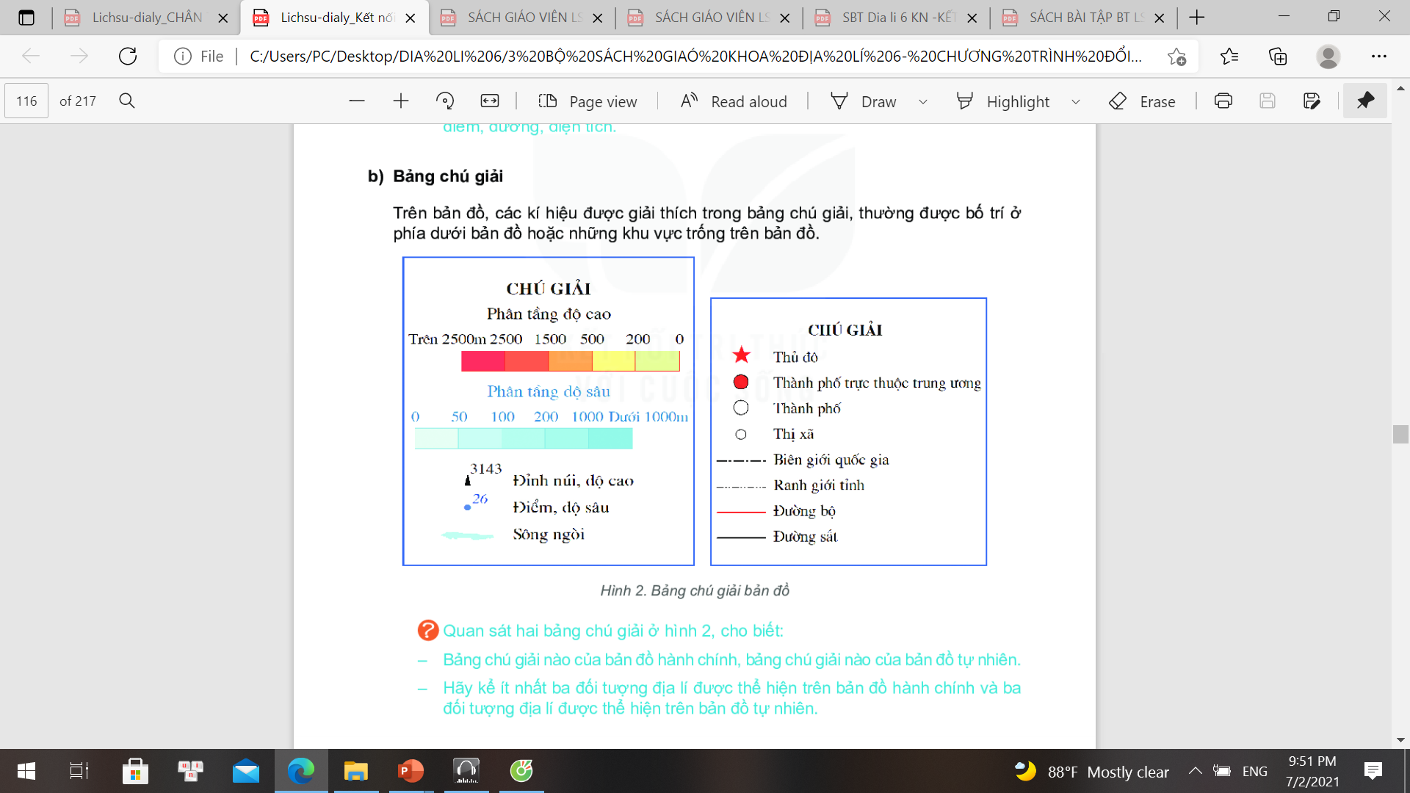

b. Bảng chú giải
AI NHANH HƠN
Bảng chú giải nào của bản đồ hành chính,
bảng chú giải nào của bản đồ tự nhiên?
Kể 3 đối tượng địa lí thể hiện trên bản đồ tự nhiên, 3 đối tượng thể hiện trên bản đồ hành chính?
Hình 2. Bảng chú giải bản đồ

Slide 18
2
Đọc một số bản đồ thông dụng
Đọc một số bản đồ thông dụng
a. Cách đọc bản đồ
Nêu cách đọc bản đồ ?
Đọc tên bản đồ
Biết tỉ lệ bản đồ
Đọc kí hiệu trong bảng chú giải
Xác định các đối tượng địa lí cấn quan tâm trên bản đồ
Trình bày mối quan hệ giữa các đối tượng địa lí

Slide 19
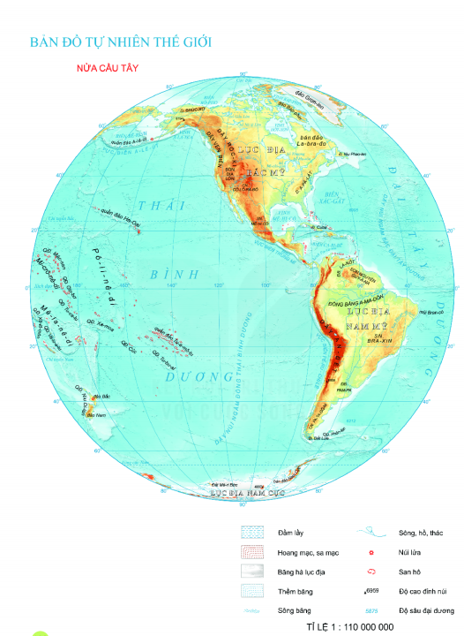
2
Đọc một số bản đồ thông dụng
b. Đọc bản đồ tự nhiên, bản đồ hành chính

Slide 20

TỚ LÀ CHUYÊN GIA BẢN ĐỒ
Nhóm 1,3,5
Nhóm 2,4,6
Quan sát bản đồ tự nhiên thế giới (102-103 sgk)
Quan sát bản đồ hành chính Việt Nam (117 sgk)
- Nêu nội dung và lãnh thổ được thể hiện trên bản đồ
Nêu tỉ lệ bản đồ
Kí hiệu trong bảng chú giải thể hiện đối tượng địa lí nào
Đọc và xác định trên bản đồ tên, vị trí: thủ đô, các TP trực thuộc trung ương, tỉnh/TP nơi em đang sống
- Nêu nội dung và lãnh thổ được thể hiện trên bản đồ
Nêu tỉ lệ bản đồ
Kí hiệu trong bảng chú giải thể hiện đối tượng địa lí nào
Kể tên dãy núi, đồng bằng, dòng sông lớn ở Châu Mĩ

Slide 21
Nhóm 1,3: Đọc bản đồ tự nhiên thế giới
- Bản đồ tự nhiên thế giới (bán cầu Tây)
- Tỉ lệ bản đồ: 1 : 110 000 000
- Các đối tượng địa lí: Đầm lầy, hoang mạc, băng hà, thềm băng, sông băng, sông hồ, núi lửa….
- Kể tên ít nhất 1 dãy núi, đồng bằng, sông lớn ở châu Mỹ:
+ Dãy An-đét, dãy A-pa-lát…
+ Đồng bằng a-ma-dôn …
+ Sông Mitxixipi

Slide 22
Nhóm 3,4 Đọc bản đồ hành chính Việt Nam
- Bản đồ hành chính Việt Nam
- Nêu tỉ lệ bản đồ: 1 : 10 000 000
- Các đối tượng địa lí: Thủ đô, thành phố trực thuộc TW, các tỉnh, ranh giới tỉnh, niên giới quốc gia.
- Đọc và xác định trên bản đồ tên và vị trí của:
+ Thủ đô: Hà Nội
+ Các thành phố trực thuộc Trung ương: Đà Nẵng, TPHCM, Hải Phòng, Cần
+ Nơi em sinh sống: Tỉnh Quảng Ninh

Slide 23
3
Tìm đường đi trên bản đồ
a. Tìm đường đi trên bản đồ giấy
Nêu các bước tìm đường đi trên bản đồ?
Xác định nơi đi, nơi đến, hướng đi trên bản đồ
Tìm các cung đường có thể đi, chọn
cung đường
thích hợp
Dựa vào tỉ lệ
bản đồ, xác định khoảng cách
thực tế
Bước 1
Bước 2
Bước 3

Slide 24
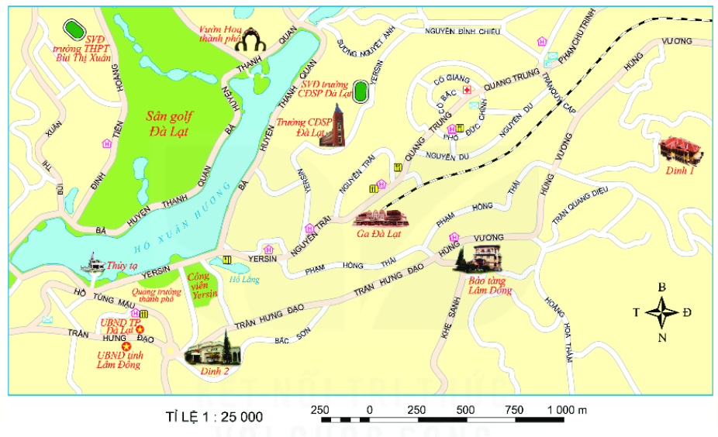
Tìm trên bản đồ các địa điểm: Trường SĐSP Đà Lạt,
Ga Đà Lạt, Bảo tàng Lâm Đồng?
Mô tả đường đi từ Trường SĐSP Đà Lạt đến Ga Đà Lạt, từ Ga Đà Lạt đến Bảo tàng Lâm Đồng?
Hình 3. Một phần bản đồ du lịch thành phố Đà Lạt

Slide 25

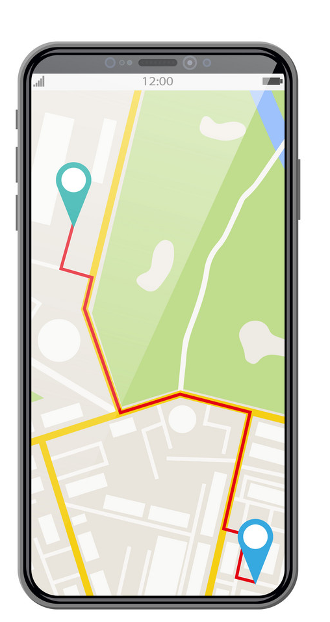
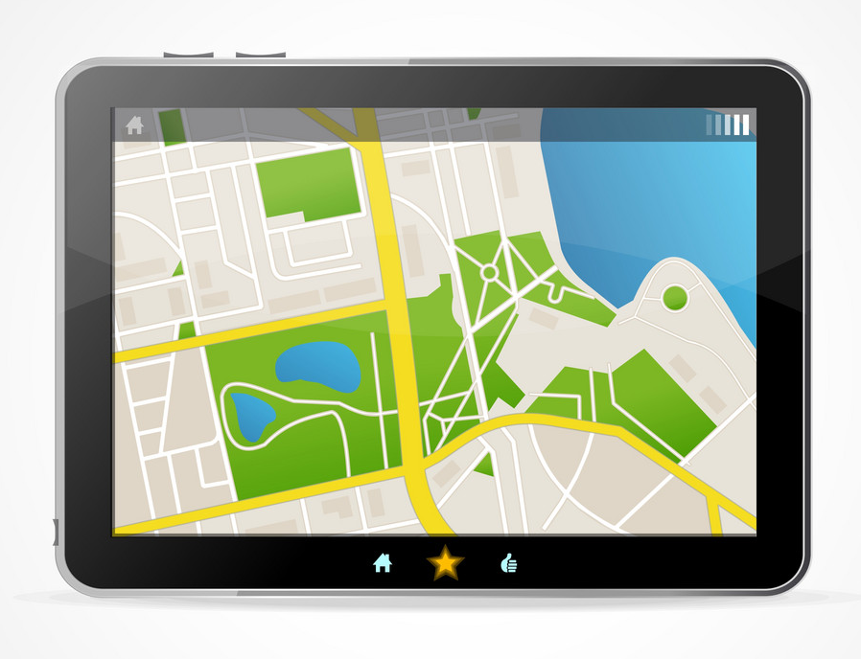

3
Tìm đường đi trên bản đồ
Tìm đường đi trên bản đồ
b. Tìm đường đi trên google map
Trang wed: http //www.google.com maps

Slide 26
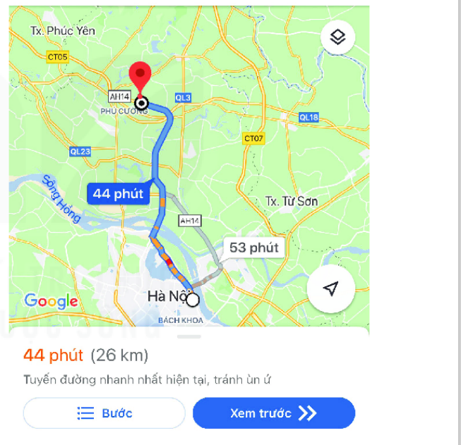
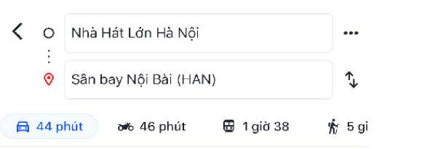
3
Tìm đường đi trên bản đồ
b. Tìm đường đi trên google map
Nêu các bước tìm đường đi trên google map?
Mở google map trên thiết bị
Nhập tên địa điểm nơi cần đến
Để tìm đường đi: nhập 2 địa điểm nơi đi, nơi đến
Bước 1
Bước 2
Bước 3

Slide 27






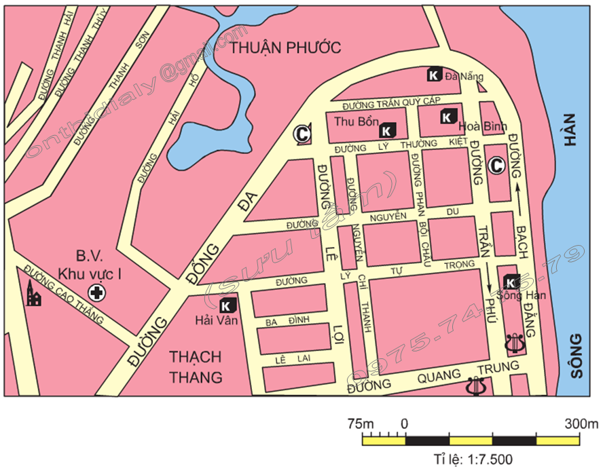















LUYỆN TẬP – VẬN DỤNG

Slide 28

1
Kí hiệu bản đồ dùng để
A. Xác định phương hướng trên bản đồ
B. Xác định tọa độ địa lí trên bản đồ
C. Thể hiện các đối tượng địa lí trên bản đồ
D. Biết tỉ lệ của bản đồ
ĐÁP ÁN
C
ANS
BACK

Slide 29
2
Để thể hiện một nhà máy trên bản đồ, người ta dùng loại kí hiệu nào?
A. Kí hiệu điểm
B. Kí hiệu đường
C. Kí hiệu diện tích
D. Cả ba loại kí hiệu trên
ĐÁP ÁN
A
ANS
BACK

Slide 30
Quốc gia nào không tiếp giáp trên đất liền với nước ta?
3
A. Trung Quốc
B. Lào
C. Cam – pu - chia
D. Ma – lai- xi- a
ĐÁP ÁN
D
ANS
BACK

Slide 31
4
Huyện đảo Hoàng Sa là đơn vị hành chính thuộc tỉnh/ thành phố nào?
A. Quảng Nam
B. Đà Nẵng
C. Khánh Hòa
D. Phú Yên
ĐÁP ÁN
B
ANS
BACK

Slide 32
5
Các kí hiệu sau thuộc loại kí hiệu nào?
Than đá
Dầu mỏ
3143
Đỉnh núi
ĐÁP ÁN
Kí hiệu điểm
ANS
BACK

Slide 33
6
Các tỉnh sắp xếp theo thứ tự từ bắc vào nam?
A. Nghệ An- Thanh Hóa - Hà Tĩnh- Quảng Bình
B. Thanh Hóa - Nghệ An - Hà Tĩnh - Quảng Bình
C. Hà Tĩnh- Nghệ An- Thanh Hóa - Quảng Bình
D. Quảng Bình - Hà Tĩnh - Nghệ An - Thanh Hóa
ĐÁP ÁN
B
ANS
BACK

Slide 34


THỬ THÁCH CHO EM
Sử dụng bản đồ du lịch Việt Nam để lên kế hoạch cho một chuyến đi du lịch 3 ngày. Hãy chọn các điểm dừng chân và lên kế hoạch cho chuyến đi. Hãy chọn phương tiện di chuyển và nơi em muốn dừng chân.
Hoạt động
Hình thức: cá nhân
Yêu cầu: Đọc yêu cầu và hoàn thành ở nhà
Thời gian: tiết sau nộp
Tiêu chí
+ Nội dung: 5 điểm
+ Hình thức 1 trang A4, có hình ảnh, icon : 3 điểm
+ Có tính khả thi: 2 điểm
Notes:
Có thể giao về nhà

Slide 35

Dặn dò
1
Xem lại bài đã học
2
Hoàn thành bài tập SGK ( BT 1,3)
Chuẩn bị bài 5: Lược đồ trí nhớ.Với các nội dung: - Khái niệm lược đồ trí nhớ. Các bước vẽ lược đồ trí nhớ.
3

Slide 36


